Slide 1

钻井报告
郭威龙
20200504

Slide 2
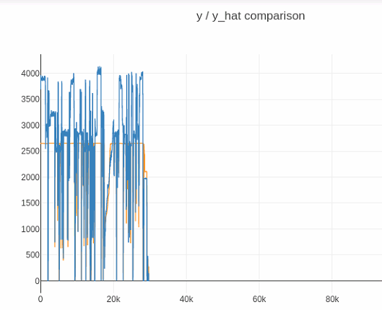
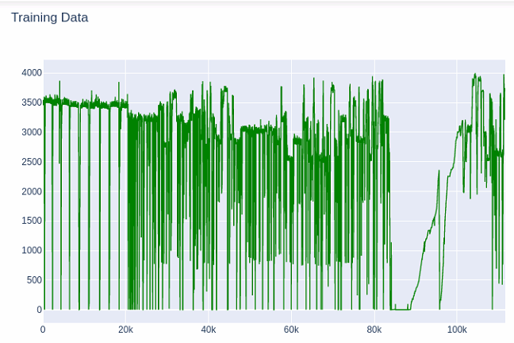
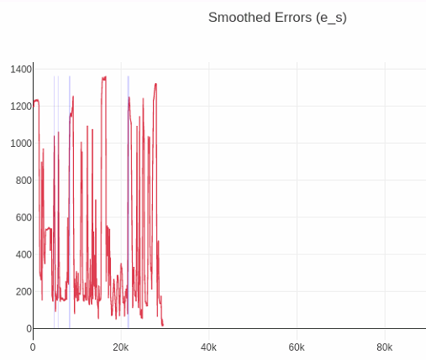
实验
井号：WZ11-2E-14dsa（当前统一使用的卡钻研究数据）
Train：共111620条数据 卡钻 93288 - 111620 Test：共29915条数据 卡钻 27250 -- 29915
第三组实验特征参数选取：mfia 排量---未使用归一化，采用增加迭代次数（25<35(默认），收敛效果较上次增加，下一步继续增加迭代次数
5次预警
2小时内
产生5次
真实事故区间
mfia-test

Slide 3
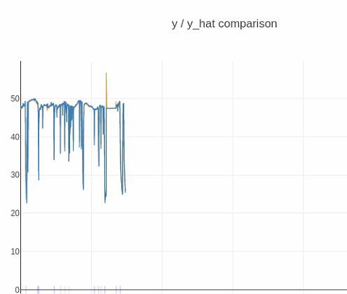
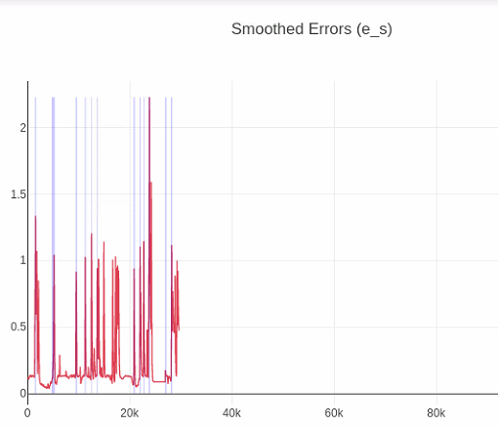
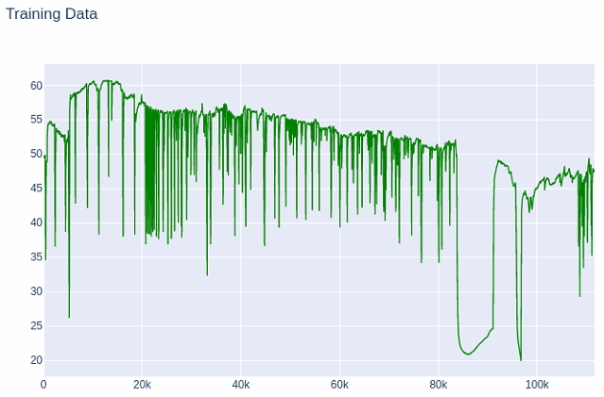
实验
井号：WZ11-2E-14dsa（当前统一使用的卡钻研究数据）
Train：共111620条数据 卡钻 93288 - 111620 Test：共29915条数据 卡钻 27250 -- 29915
第三组实验特征参数选取：mtia 泥浆入口温度---期望中的预警效果，在事故发生前产生密集预警
20次预警
2小时内
产生20次
真实事故区间
mfia-test

Slide 4
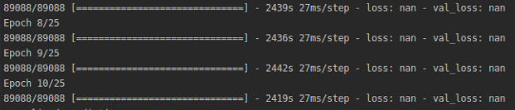
实验
井号：WZ11-2E-14dsa（当前统一使用的卡钻研究数据）
Train：共111620条数据 卡钻 93288 - 111620 Test：共29915条数据 卡钻 27250 -- 29915
第三组实验特征参数选取：sppa 泵压--发生梯度爆炸或弥散，原因未知

Slide 5
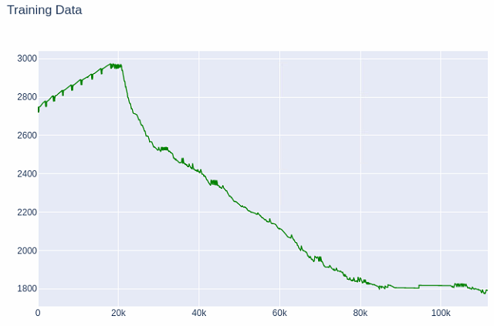
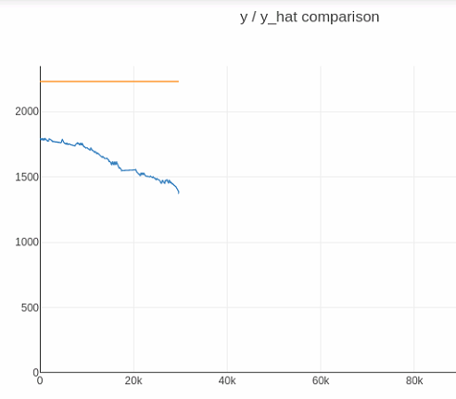
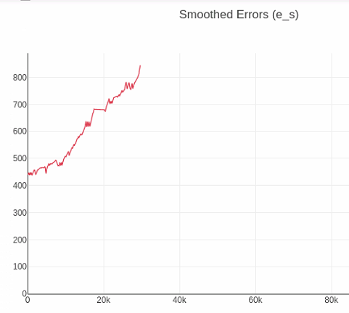
实验
井号：WZ11-2E-14dsa（当前统一使用的卡钻研究数据）
Train：共111620条数据 卡钻 93288 - 111620 Test：共29915条数据 卡钻 27250 -- 29915
第三组实验特征参数选取：dbtm 井深---未使用归一化，采用增加迭代次数（25<35(默认），仍然不收敛，下一步采用归一化
无预警
真实事故区间
dbtm-test

Slide 7
智慧钻井项目进展
熊绍潘
2020年5月4日

Slide 8
HTM——多参数HTM复杂系统异常检测源码调研结果
将多个参数输入一个model，由一个model产生整个系统的anomaly likelihood，据此来判断系统的异常，这适用于字段数较少的情况下（一般少于10），这目前可以由nupic平台实现
How Should I Represent My Input with Multiple fields?
Doubt: Predicted field, anomaly Likelihood and multiple inputs
Can HTM be used on multivarient time series problems?
Anomaly detection from multiple variable
对每一个参数构建一个model，组合多个model的raw anomaly score，计算整个系统的anomaly likelihood，这种称为multivariate HTM，目前调研到一篇master thesis，但没有源码。原始论文^{[1]}作者subutai的解释的是，目前没有合适多参数数据集，且论文中的实验是在excel中完成的。他推荐对每个输入独立的建模，有任意一个输入检测到异常了就触发一个异常。
multivariate HTM system
Unsupervised Real-Time Anomaly Detection for Streaming Data
[1] Ahmad S, Purdy S. Real-time anomaly detection for streaming analytics[J]. arXiv preprint arXiv:1607.02480, 2016.

Slide 9
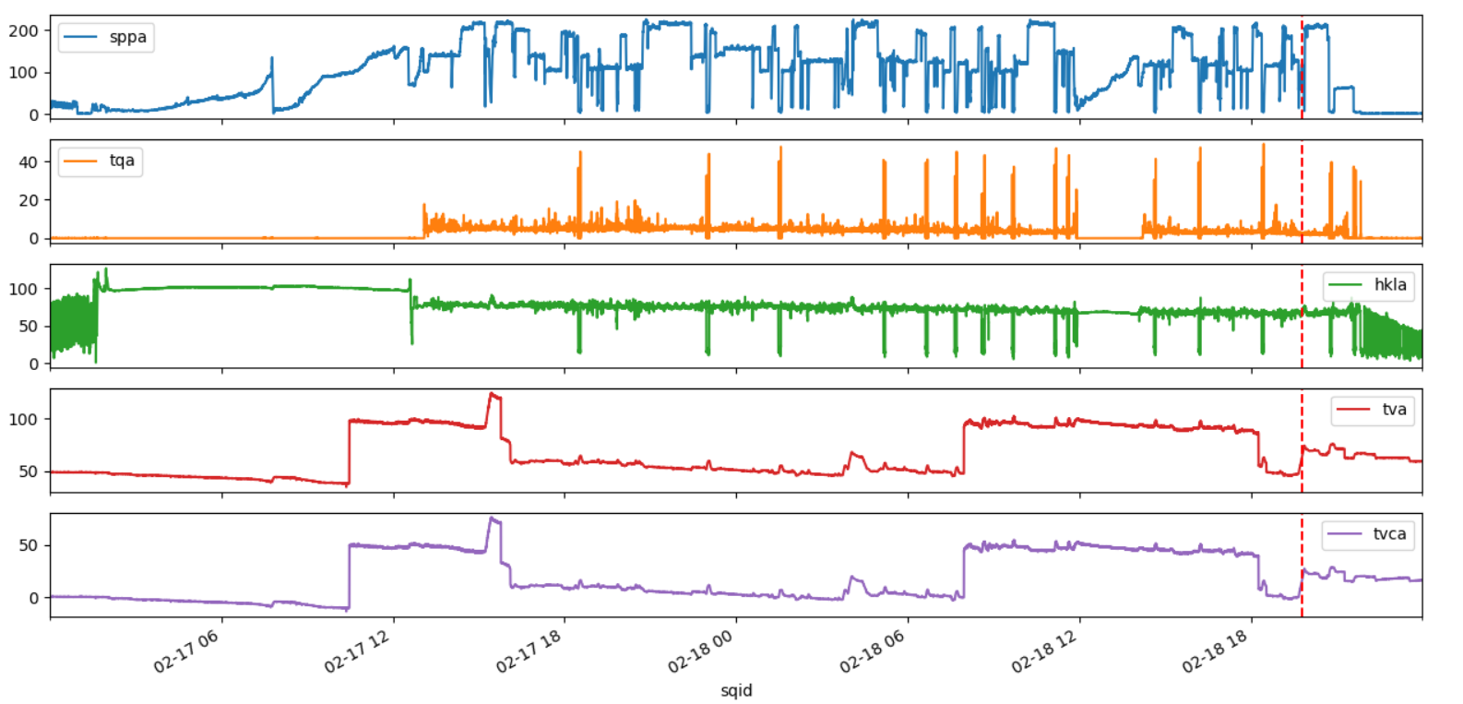
HTM——实验进展
实验数据
WZ11-2E-14dSa
数据时间段：2019年2月17日00：00：00-2019年2月18日24：00：00
卡钻事故发生时间：2019年2月18日19：47
卡钻事故结束时间：2019年2月18日22：12
相关因子选取：sppa、tqa、hkla、tva、tvca
数据时间段内sppa、tqa、hkla、tva、tvca状态

Slide 10
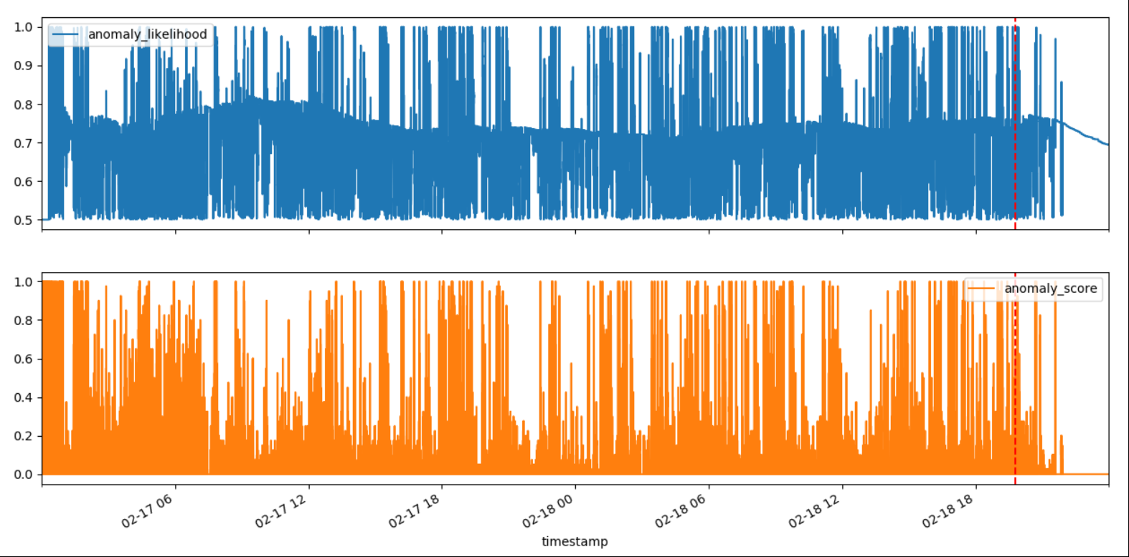
HTM——实验进展
单因子HTM异常检测实验进展
实验参数：sppa
实验现象
从sppa的单一因HTM异常检测实验来看，anomaly_likelihood发出虚警次数过多，还需要进一步分析实验
anomaly_likelihood和anomaly_score可视化

Slide 11
下一步工作计划
钻井项目
基于sppa、tqa、hkla、tva、tvca一个因子，进一步进行HTM单因子和多因子异常检测与预测实验
结合工况标注，对虚警情况进行分析

Slide 12
谢谢！

Slide 13
工作总结汇报
赵子飞
2020年5月5日

Slide 14
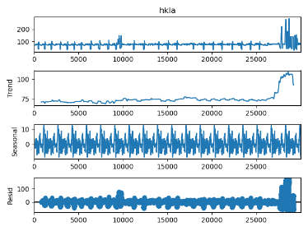
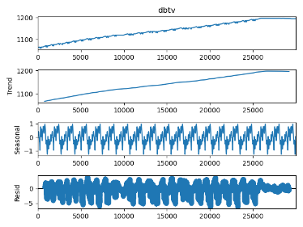
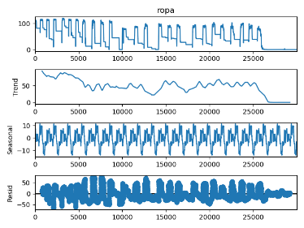
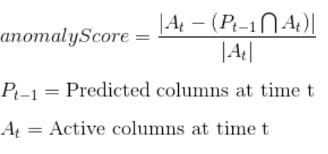
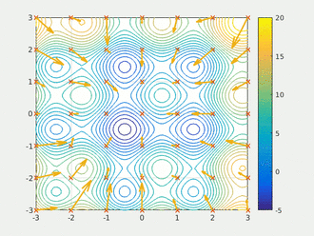
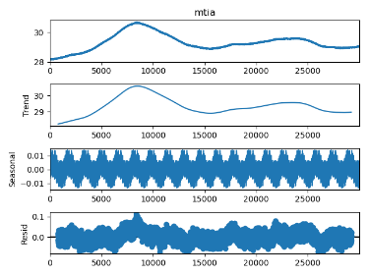
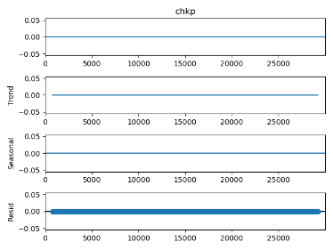
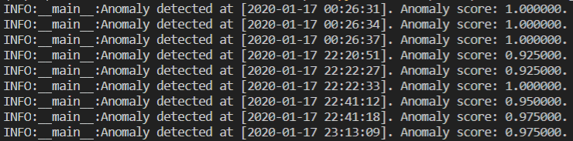
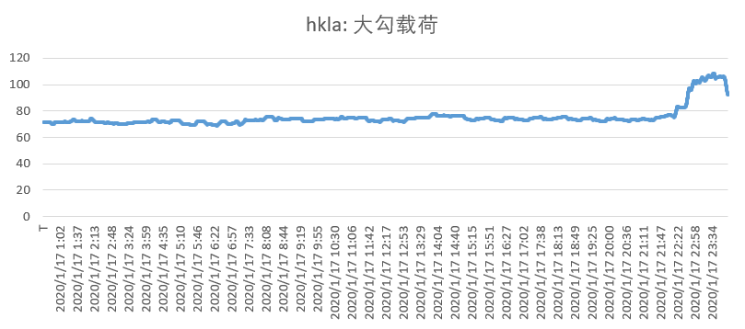
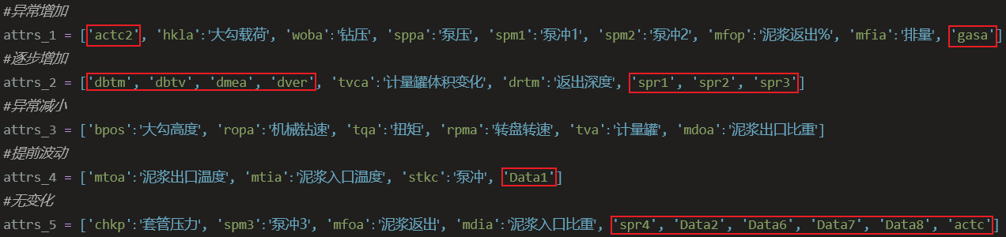
1. 钻井异常预警
1.1 HTM
开始时间 2020/01/17 00:00
标注事故 2020/01/18 05:45
以DF1-1-P11H为例
已异常 2020/1/18 02:00
标注结束 2020/1/22 10:00
数据集构建
时间序列分解
征兆因子筛选
异常检测
事故预警
预测模型优选
第一种：异常增加
第二种：逐步增加
第三种：异常减小
第四种：提前波动
第五种：无变化
Notes:
实验总结：
STL 时序分解算法将数据分解为趋势、周期和残差分量可有效剔除虚警
参数变化主要有五种典型类型——事故征兆、辅助参考
脏数据引入了费时费力的人工操作：
当前标注仅给出了粗略的事故区间，需要人工二次细化事故对应的时间段

Slide 15
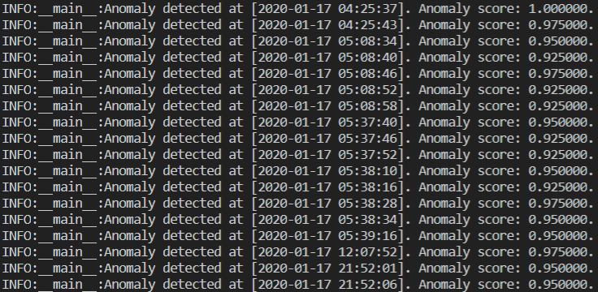
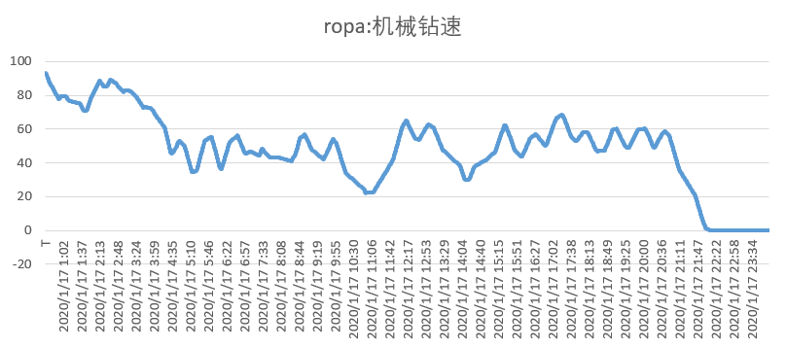
1. 钻井事故预警
开始时间 2020/01/17 00:00
已异常 2020/1/18 02:00
标注事故 2020/01/18 05:45
标注结束 2020/1/22 10:00
1.2 HTM测试数据
征兆早于事故

Slide 16
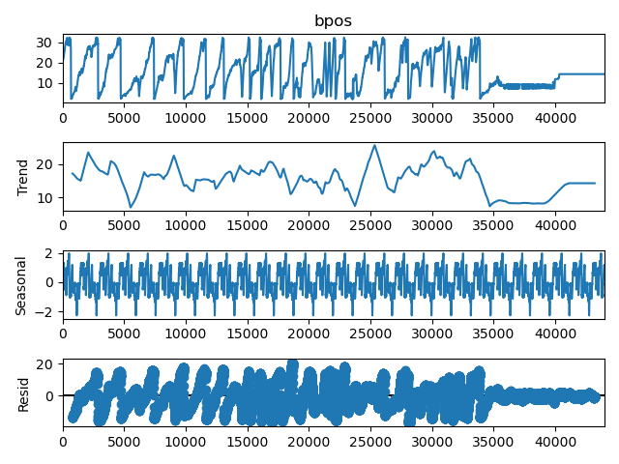
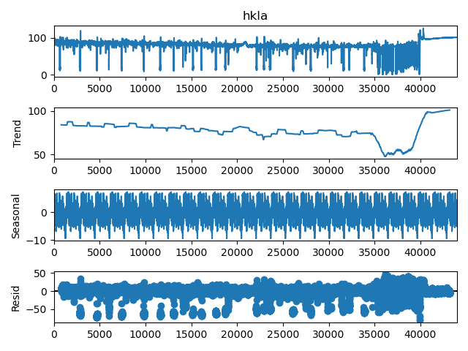
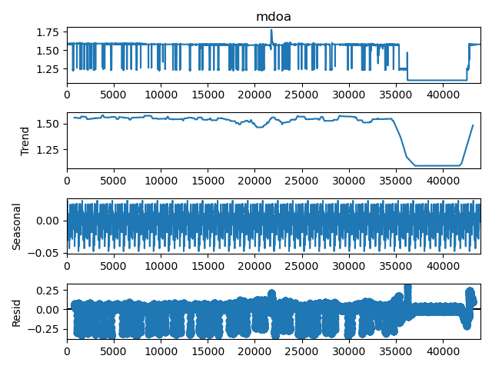
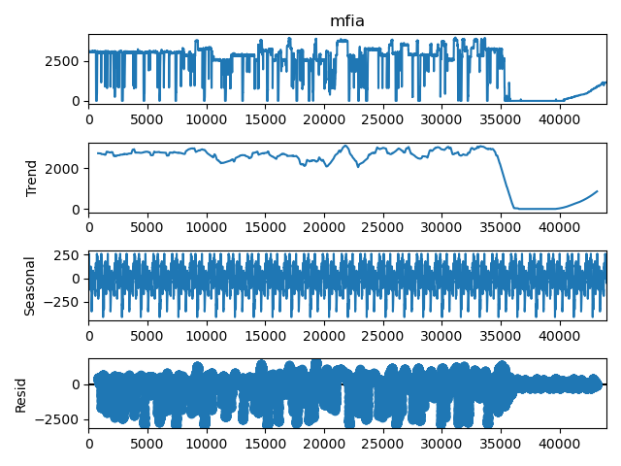
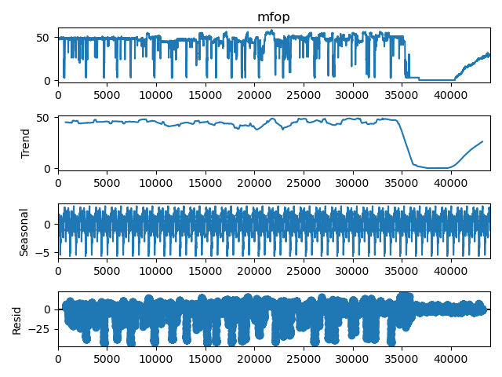
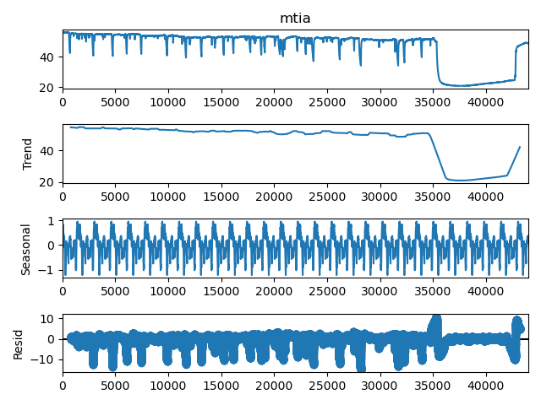
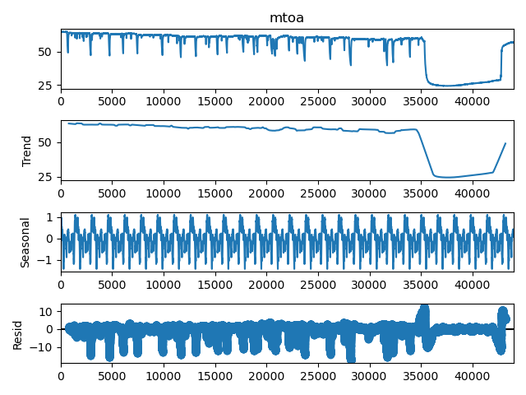
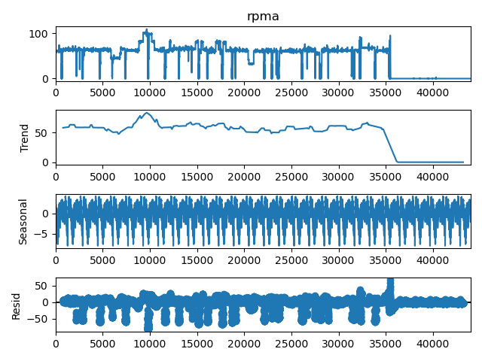
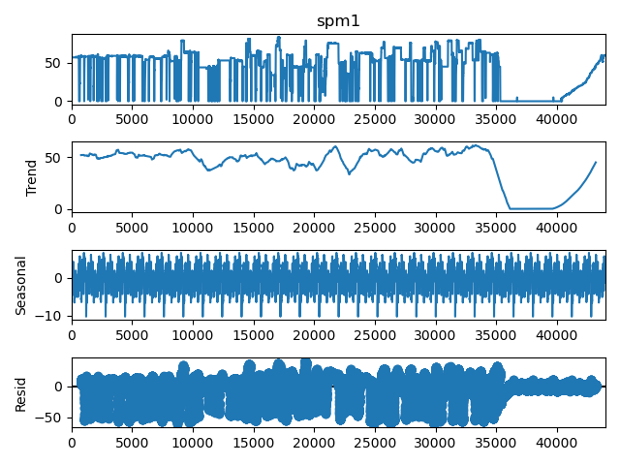
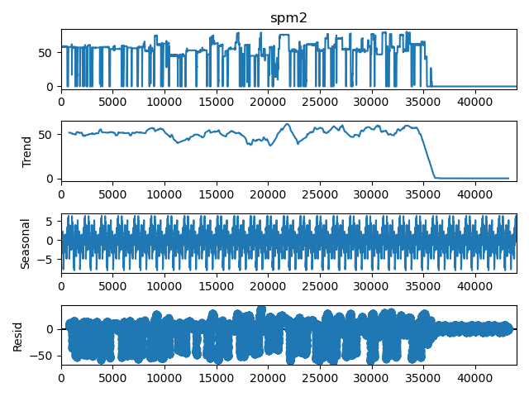
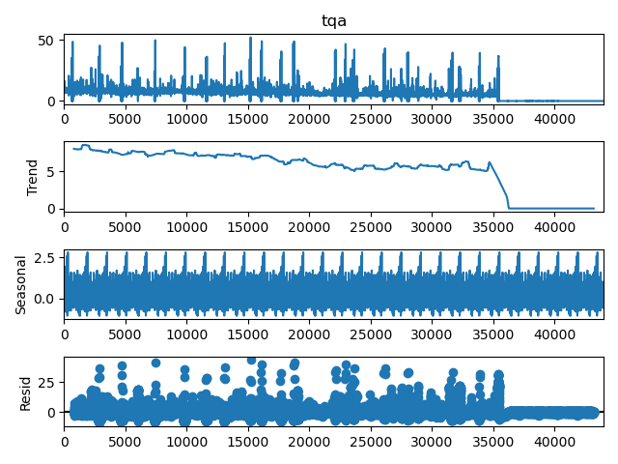
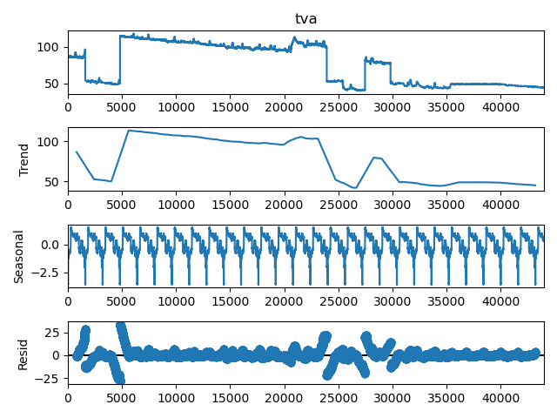
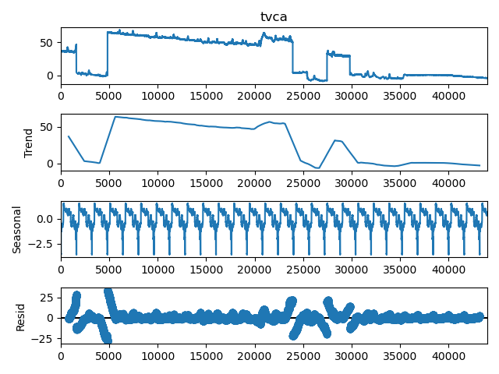
1. 钻井事故预警
1.2 HTM测试数据
WZ11-2E-14dSa交叉验证

Slide 17
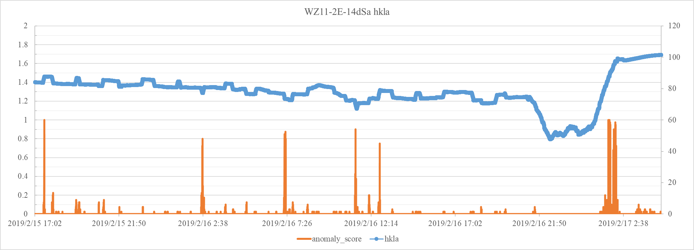
1. 钻井事故预警
1.2 HTM测试数据
WZ11-2E-14dSa交叉验证

Slide 18
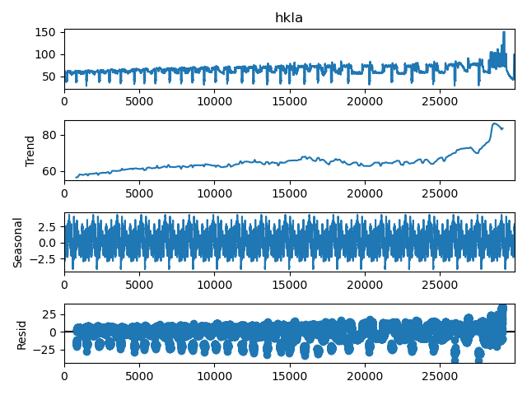
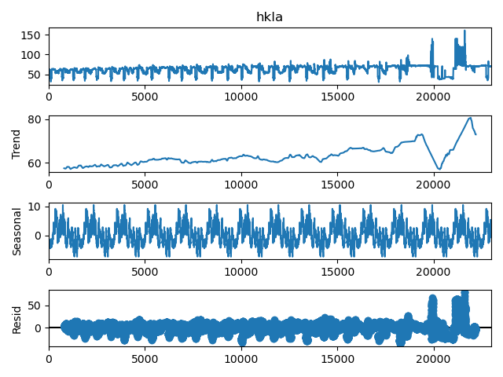
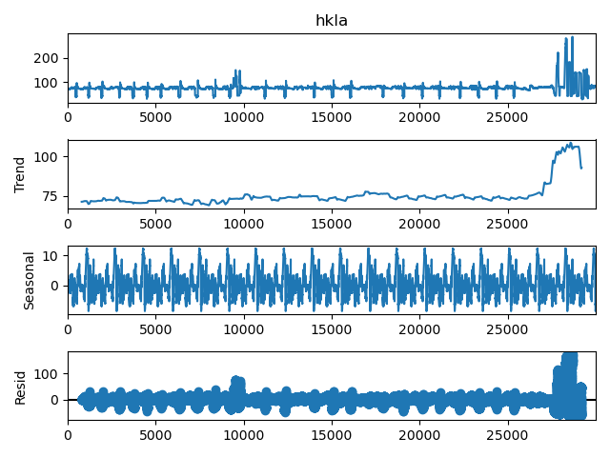
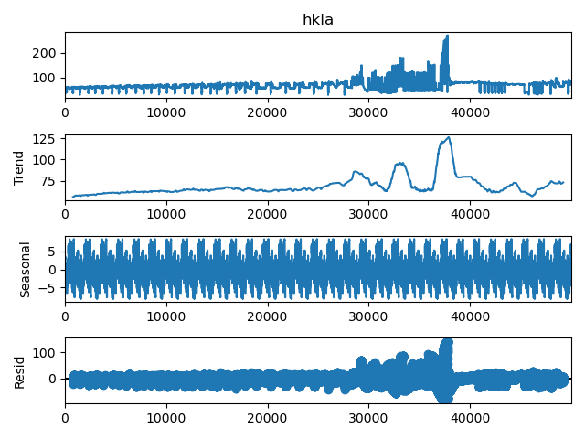
1. 钻井事故预警
1.2 HTM测试数据
WZ11-2E-14dSa交叉验证
DF1-1-P4H
DF1-1-P10H
DF1-1-P11H
WZ11-2E-14dSa

Slide 19
1. 钻井事故预警
1.3 实验结论
STL 时序分解算法可有效剔除虚警
通过井间交叉验证，HTM算法鲁棒性较高（DF1-1-P11H→DF1-1-P4H、DF1-1-P10H、WZ11-2E-14dSa）
参数变化主要有五种典型类型——事故征兆、辅助参考
脏数据引入了费时费力的人工操作：
当前标注仅给出了粗略的事故区间，需要人工二次细化事故对应的时间段

Slide 20
下一步计划
异常预警：对比分析各类事故预警相关因子的典型特征，利用HTM进行钻井预警。

Slide 21
谢谢！

Slide 22
钻井事故预测工作进展
2020-5-4

Slide 23
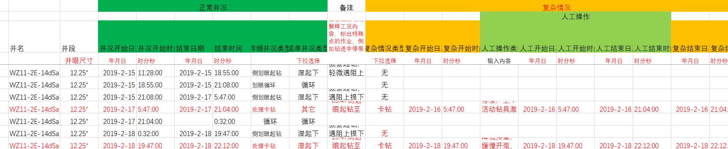
前期工作
Relief算法
ARMA算法
OCSVM算法
特征选择
工况参数预测
奇异检测
WZ11-2E-14dSa
卡钻事故
TP | 35071 | FP | 4136
TN | 676 | FN | 117
精度 | 87.67%

Slide 24
前期工作
Relief算法
ARMA算法
OCSVM算法
特征选择
工况参数预测
奇异检测
WZ11-2E-14dSa
卡钻事故
TP | 35071 | FP | 4136
TN | 676 | FN | 117
精度 | 87.67%

Slide 25
近期工作
OCSVM异常检测算法？
构建其他异常检测方法
基于钻井事故数据针对性设计方法
假阴率较高造成误报警多

Slide 26
数据分析
相对于整体时序长度，事故时段为小概率事件，正负样本比例大
异常特征不明显，对应特征种类多

Slide 27
关键问题
1、关键特征；在异常检测中必须指明如何使用多个属性的值确定一个对象是否异常，尤其针对高维数据
2、全局和局部视角下的异常；数据在局部看似异常，但是在全局中可能很正常
3、具体特征的异常程度；二元分类判断异常或正常过于粗暴，应结合离群点的得分（outlier score）来输出判别结果
4、屏蔽和泥潭问题；检测一种异常时方法会遇到屏蔽的问题，即如果多种异常同时出现，可能会被无监督算法等视为正常簇点，同时检测检测多种异容易陷入泥潭，即把一堆正常的点判为利群点。
5、评估指标；由于异常类通常比正常类少得多，评估度量采取精度、召回率和假正率等度量可能更合适。
6、效率；各种异常检测方法的效率不同，要考虑到算法的开销或时间复杂度。比如如果基于统计方法建立了一个模型，用这个模型做预测，那可能只需要常数时间。如果基于邻近度的方法，时间复杂度通常为O(m^2)

Slide 28
检测方法
基于模型：建立并训练模型，检测不能完美拟合的异常点
基于距离度量：定义邻近性度量，检测基于距离的离群点
基于密度：计算对象密度估计，检测低密度区域中的异常点

Slide 29
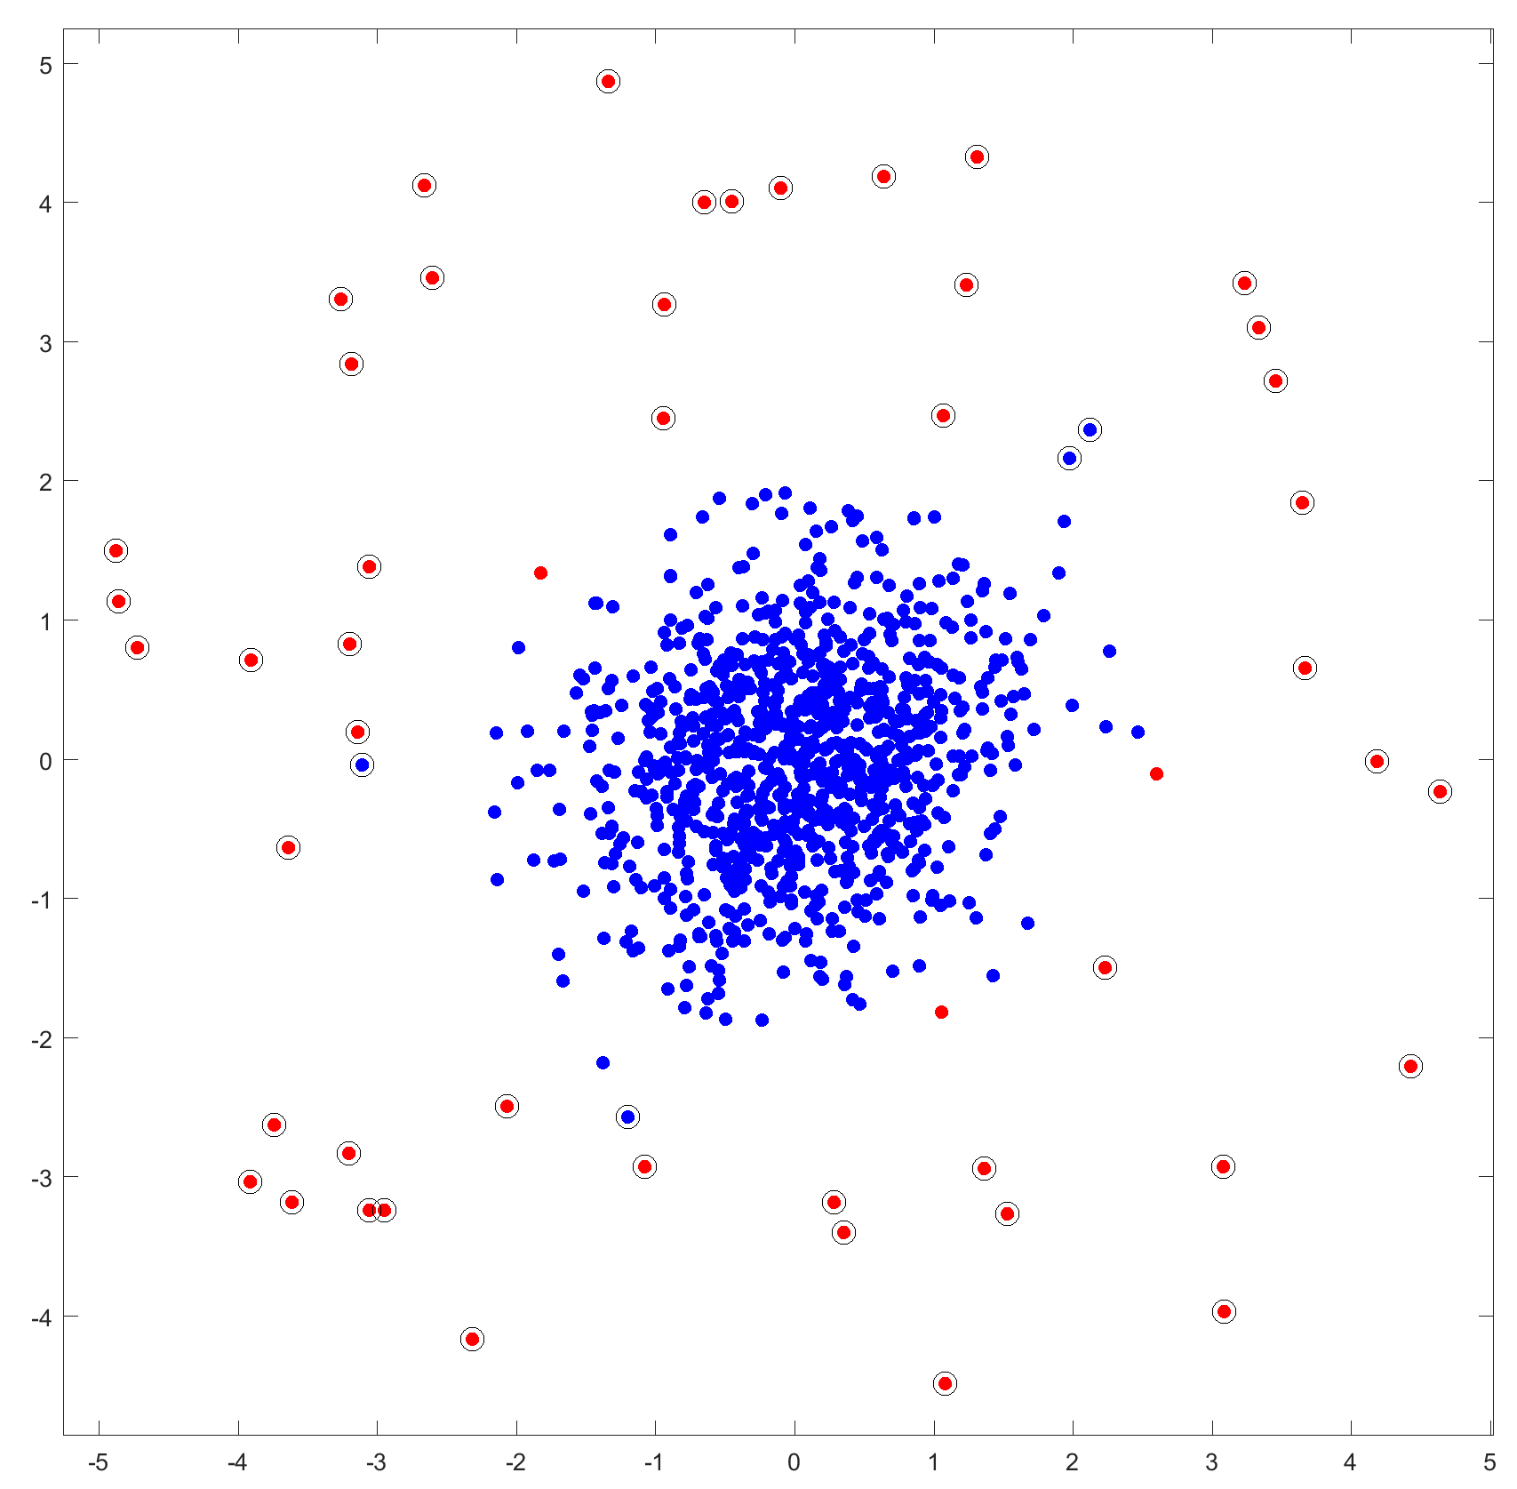
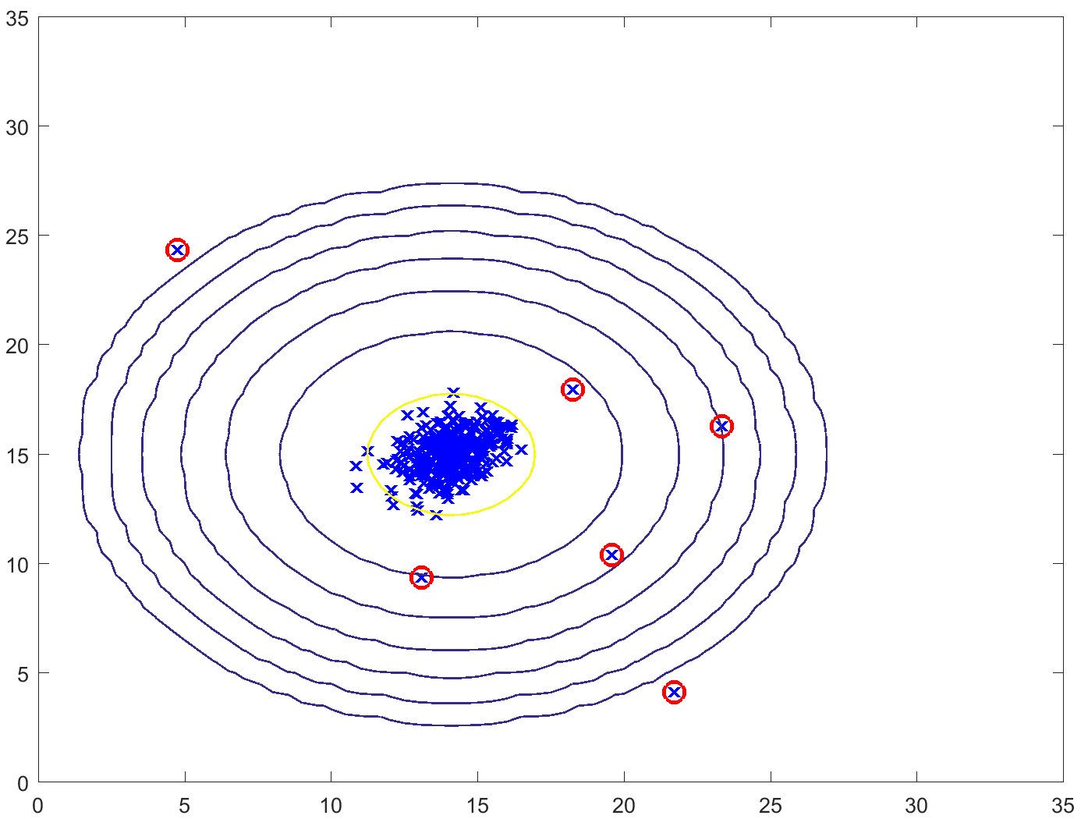
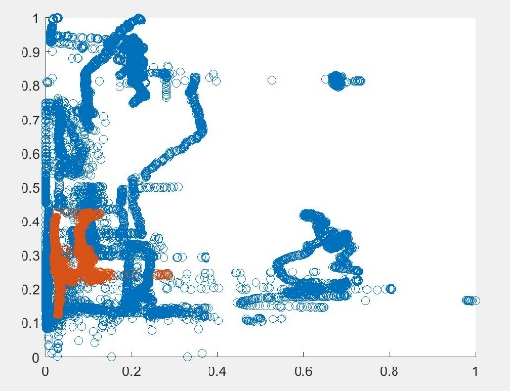
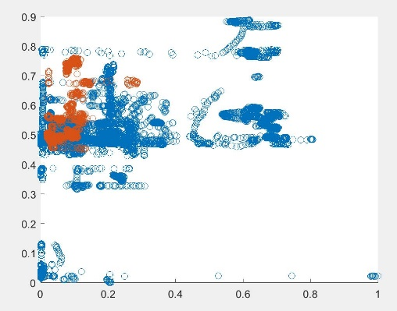
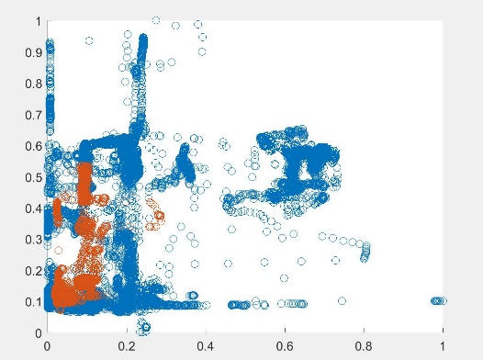
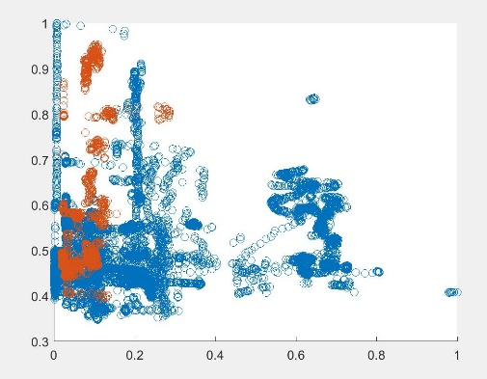
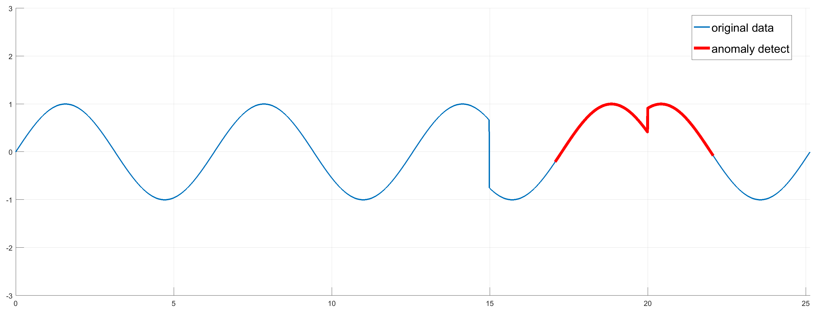

试验结果
理想状态：可分离
实际测试：可分性差

Slide 30


试验结果
多元高斯分布
计算数据在各个维度上的数学期望和方差，确定阈值，根据点在分布的位置与阈值对比判断是否为异常

Slide 31


试验结果
基于距离度量检测
实际分布
基于距离检测结果分布

Slide 32
下一步工作
不同异常检测方法效果量化对比（参考规范的评价标准）
检测方法进一步测试（调参、优化训练等）

Slide 33

汇报
2020
STUDY
REPORT
20200504 寇珑璇

Slide 34
油田钻井大数据分析与预测相关
事故判别思路调研与整理-sklearn
Scikit-learn(sklearn)是机器学习中常用的第三方模块，对常用的机器学习方法进行了封装，包括回归(Regression)、降维(Dimensionality Reduction)、分类(Classfication)、聚类(Clustering)等方法。
异常检测分类：
奇异检测novelty detection: 训练集中没有异常样本
离群点检测outlier detection: 训练集中有异常样本
novelty detection和outlier detection的区别：
关注对象不同。novelty detection认为，所有跟训练集样本类别不同的点都是异常，不论它跟正常样本有多像，也不论它的分布有多聚集；而outlier detection要求更宽松，只有那些分布稀疏且离正常样本较远的点才是异常的。
属于不同的机器学习范畴。noverlty detection是半监督学习，因为训练集都是正常样本，所以我们就已经知道了正常样本的数据分布；outlier detection是无监督学习，因为训练集和测试集（真实环境）的分布是一样的，我们无法得知正常样本的分布，只能对数据分布的假设来区分正常和异常

Slide 35
油田钻井大数据分析与预测相关
事故判别思路调研与整理-sklearn-奇异点检测（Novelty Detection）
奇异点检测，就是判断待测样本是否是正常值（是不是在原来数据的概率分布内）。
One-Class SVM
One-class SVM先用一个核方法，比如高斯核（RBF kernel）将原始空间映射到特征空间，然后在特征空间中画一个“圈”，圈内是正常数据，圈外是异常数据。
没有干净的训练集（训练集中也有噪声样本）时，要使用离群点检测的方法
离群点检测的方法也同样适用与奇异点检测。

Slide 36
油田钻井大数据分析与预测相关
事故判别思路调研与整理-sklearn-离群点检测（Outlier Detection）
Fitting an elliptic envelope
做离群点检测的最简单的思路是，正常数据服从一个已知的分布。既正常数据的分布可以通过一个不是很复杂的数据公式刻画出来，如均匀分布、高斯分布、泊松分布等等。
Isolation Forest
孤立森林是一个高效的离群点检测算法。该算法与随机森林同源，具体检测算法如下：1.随机选择一个数据集的子集作为单棵树的根结点；2.随机选择一个特征；3.在该特征上随机选择一个值做split；4.重复2、3直到树的深度到达log₂n；5.重复1、2、3、4到树个数上限；6.经常距离根结点较近的点是异常点
LOF
LOF算法比较复杂，它通过观察数据分布的密度来检测异常。
LOF算法从目标样本点的可达密度小和目标样本的K近邻的可达密度都较大两个维度判断异常点。

